Slide 1
UNIVERSITÉ SOULEYMANE NIANG DE MATAM
UFR Sciences • Licence 1 • Électricité : électrostatique
SUPPORT DE COURS
Chapitre 3
−
+
Le dipôle électrostatique
Cours • Démonstrations détaillées • Figures • Synthèse
p
Enseignant-Chercheur
Dr Papa Touty TRAORÉ
Assistant
Année universitaire 2026 – 2027

Slide 2
3
CHAPITRE 3
Le dipôle électrostatique
Objectifs du chapitre
Prérequis
Définir un dipôle électrostatique et son moment dipolaire ; distinguer dipôle permanent et dipôle induit
Calculer le potentiel créé à grande distance par un dipôle et en déduire le champ
Connaître les positions principales de Gauss, les lignes de champ et les équipotentielles
Déterminer le couple, l'énergie potentielle et la force subis par un dipôle dans un champ extérieur
Chapitres 1 et 2 : loi de Coulomb, superposition, champ et potentiel d'une charge ponctuelle
E = − grad V
Produits scalaire et vectoriel, gradient en coordonnées polaires
Développement limité : (1 + ε)ⁿ ≈ 1 + nε si |ε| ≪ 1

Slide 3
Plan du chapitre
3.1
Définitions
3.5
Lignes de champ et surfaces équipotentielles
3.2
Potentiel créé à grande distance par un dipôle
3.6
Action d'un champ électrostatique extérieur sur un dipôle
3.3
Champ créé à grande distance par un dipôle
3.7
L'essentiel du chapitre
3.4
Positions principales de Gauss

Slide 4
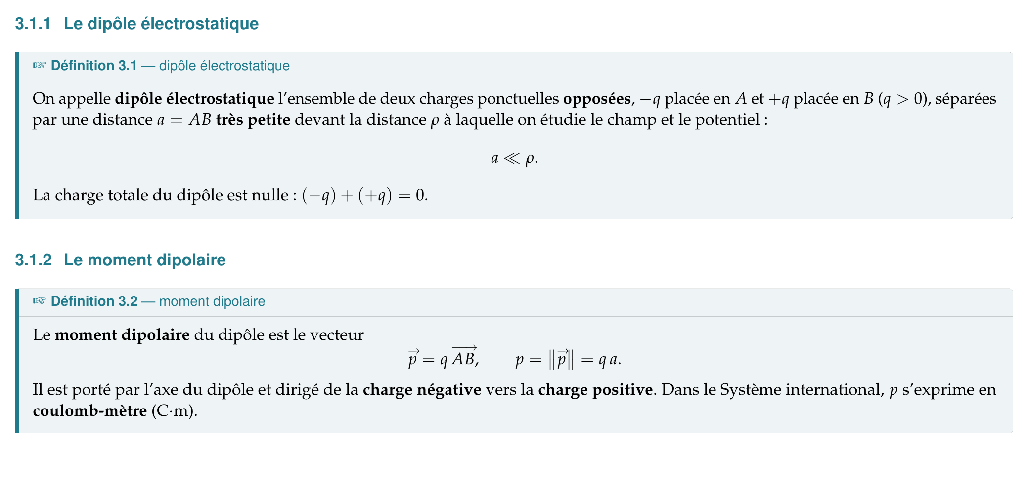
3.1
Définitions

Slide 5
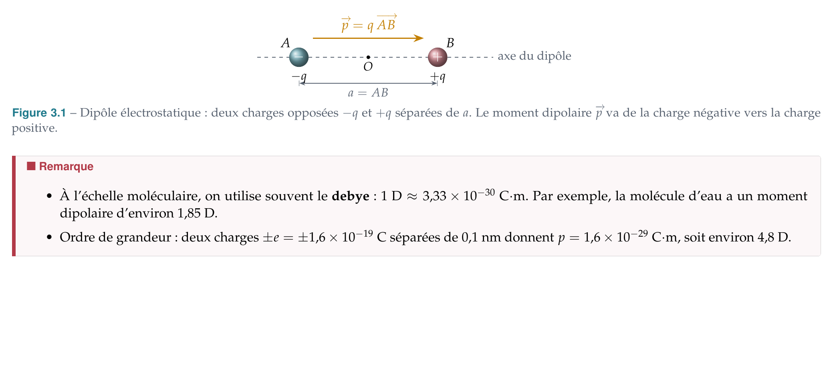
3.1
Définitions (suite)

Slide 6
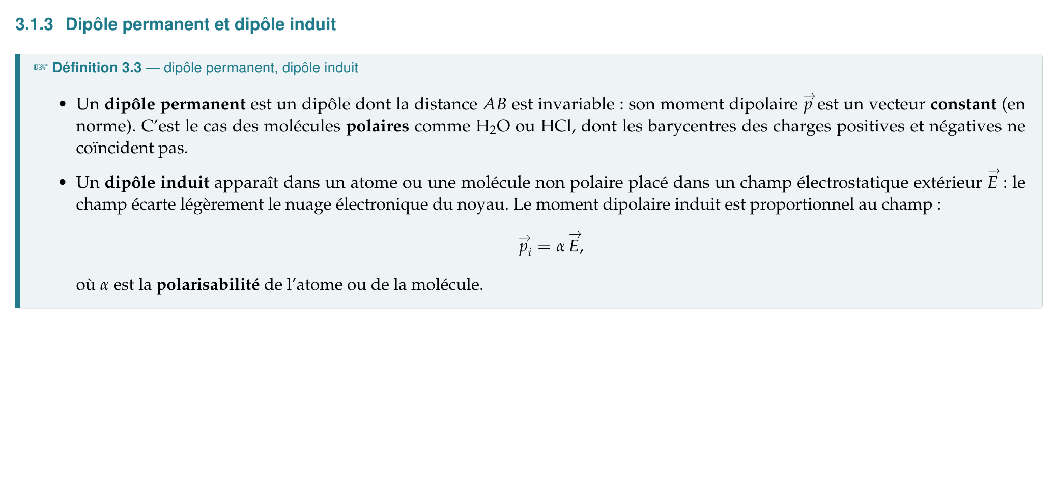
3.1
Définitions (suite)

Slide 7
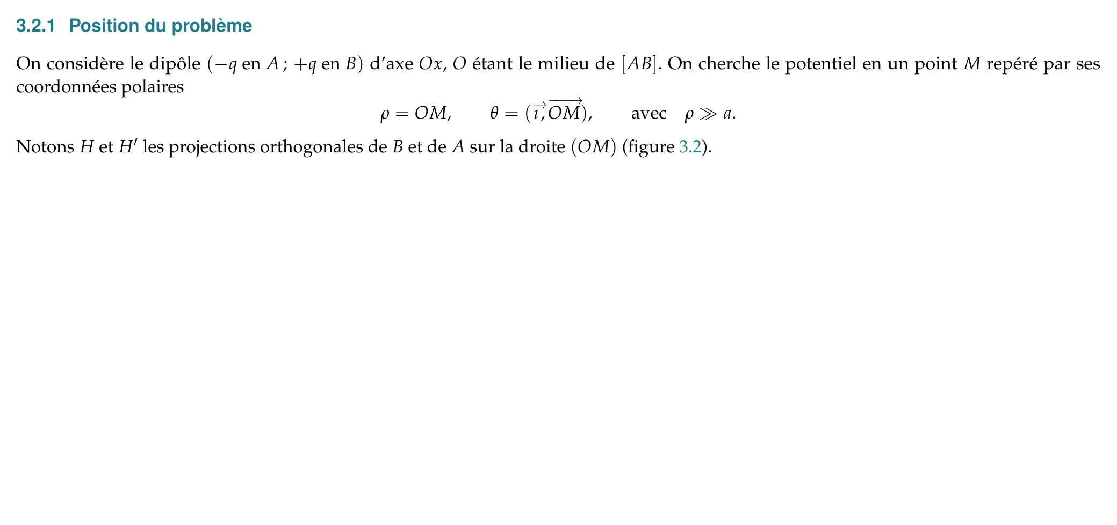
3.2
Potentiel créé à grande distance par un dipôle

Slide 8
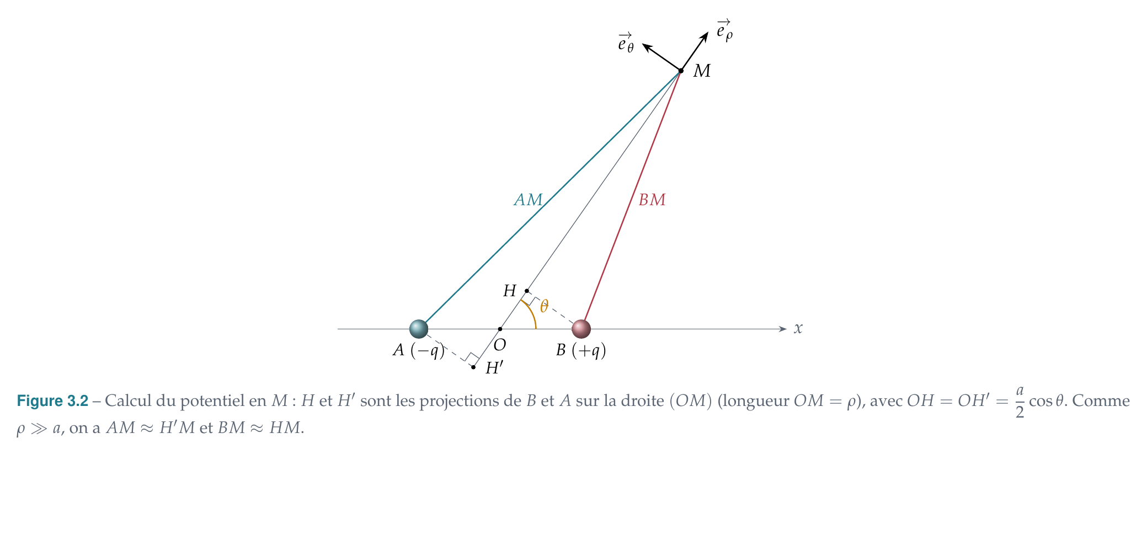
3.2
Potentiel créé à grande distance par un dipôle (suite)

Slide 9
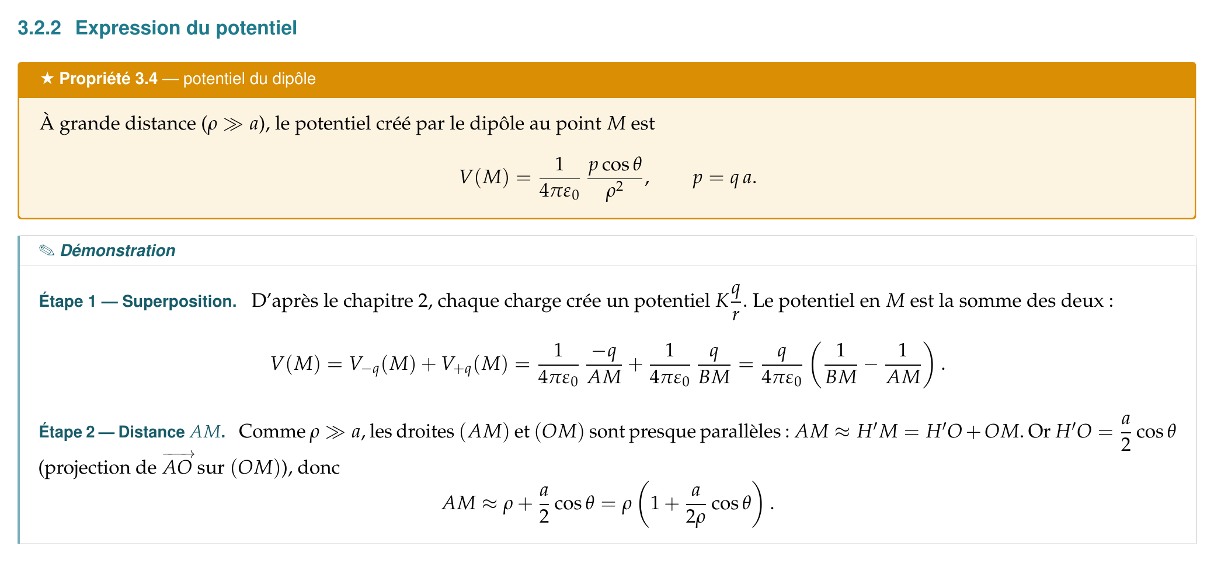
3.2
Potentiel créé à grande distance par un dipôle (suite)

Slide 10
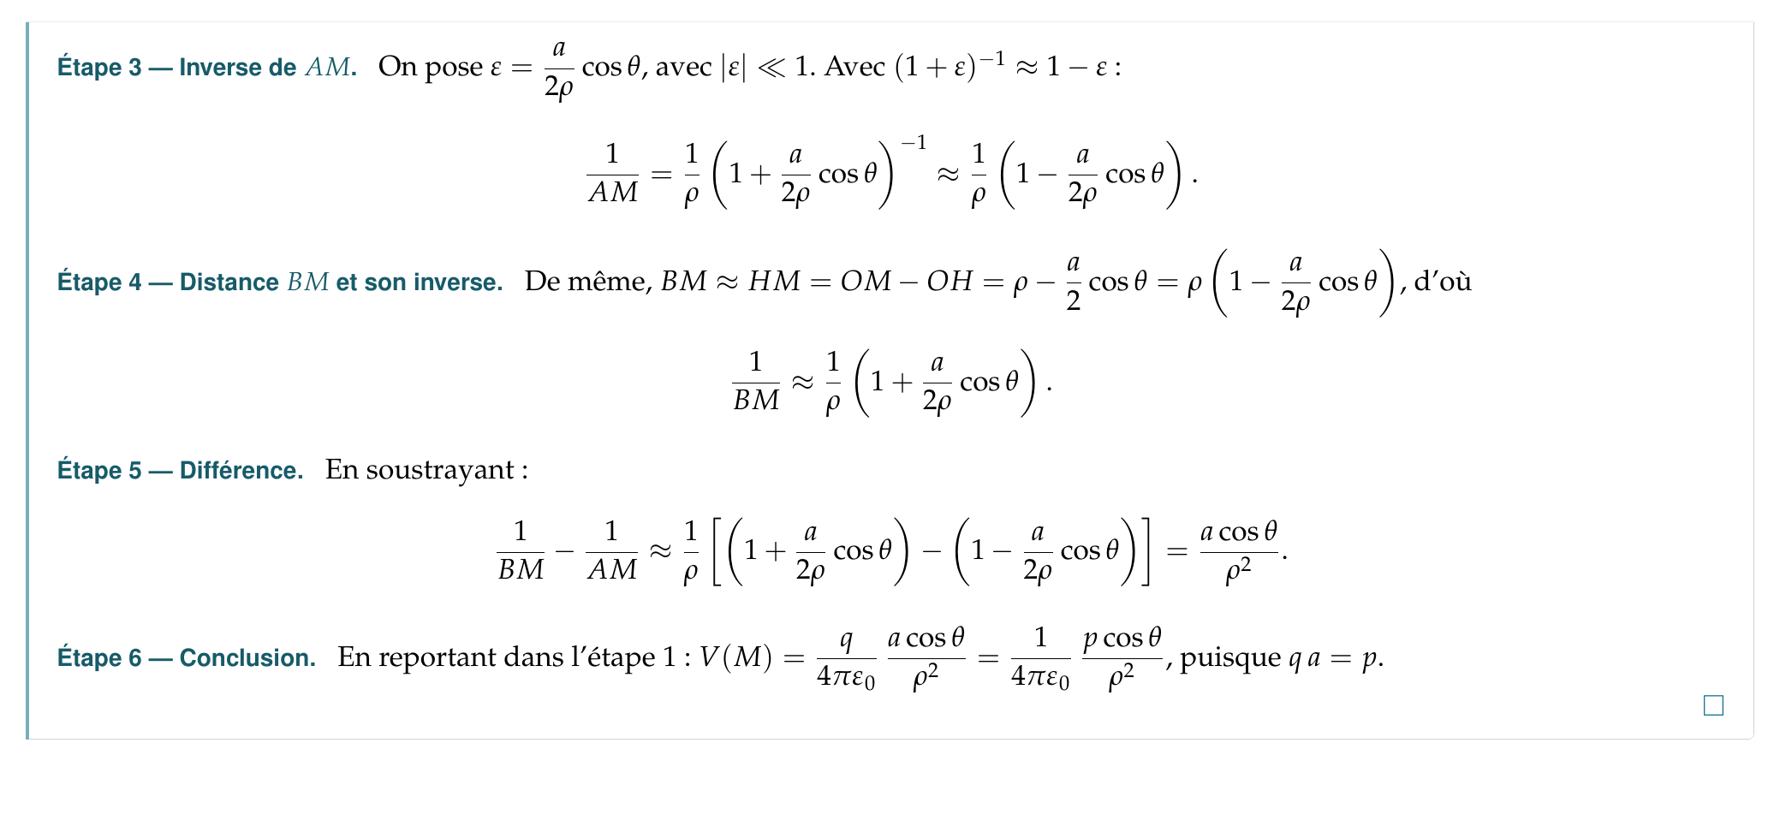
3.2
Potentiel créé à grande distance par un dipôle (suite)

Slide 11
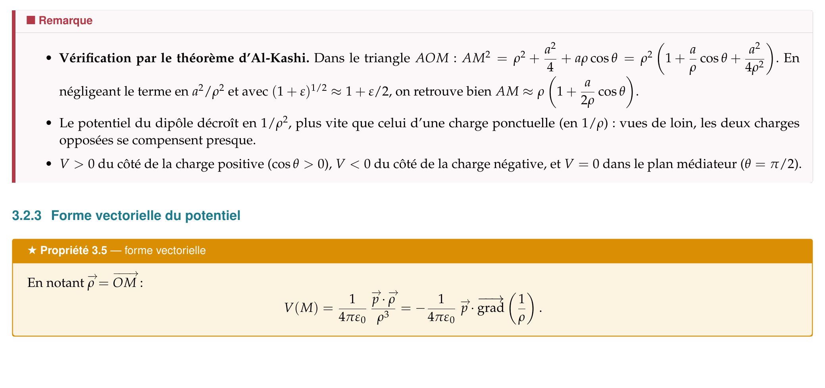
3.2
Potentiel créé à grande distance par un dipôle (suite)

Slide 12
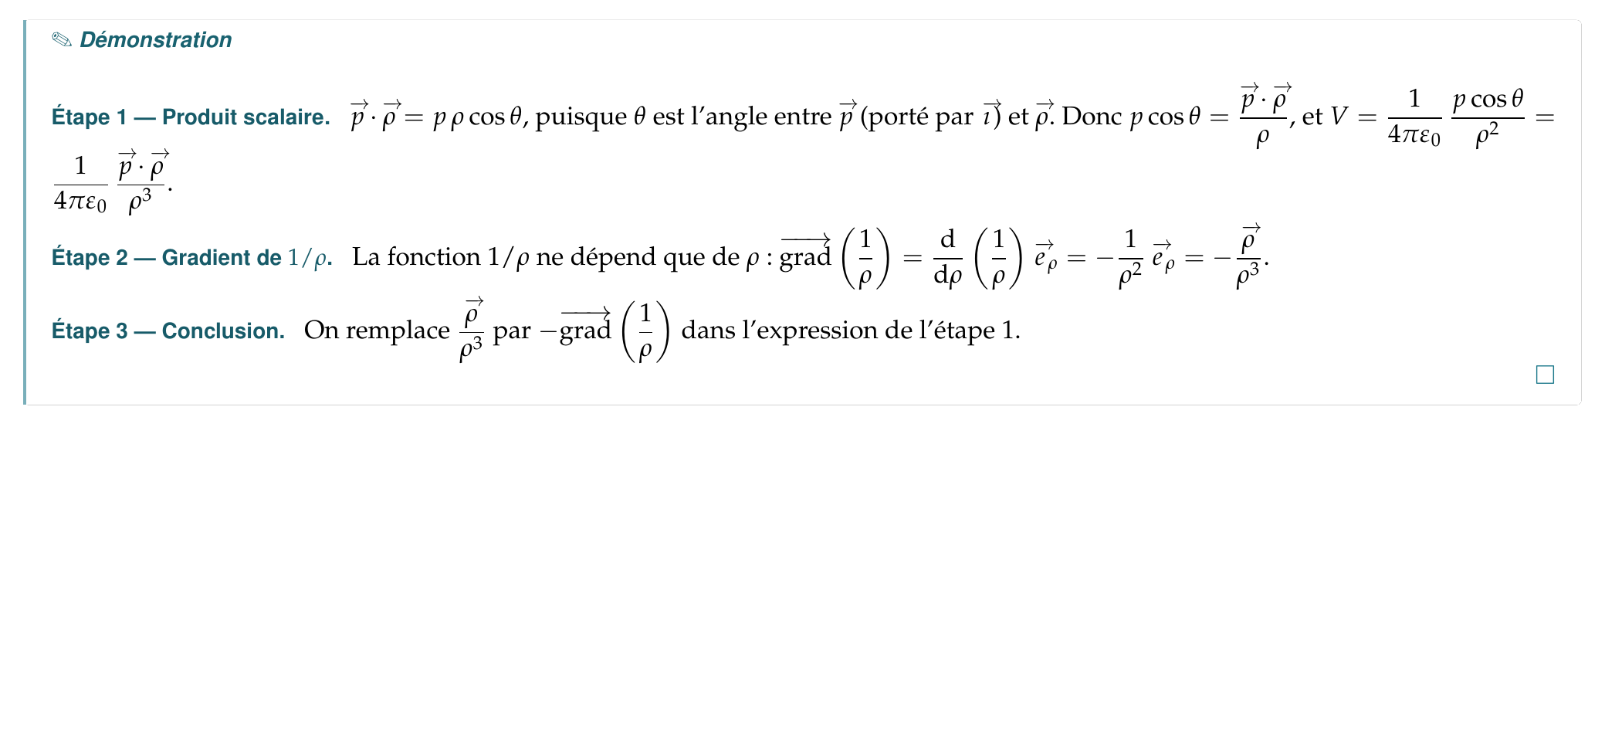
3.2
Potentiel créé à grande distance par un dipôle (suite)

Slide 13
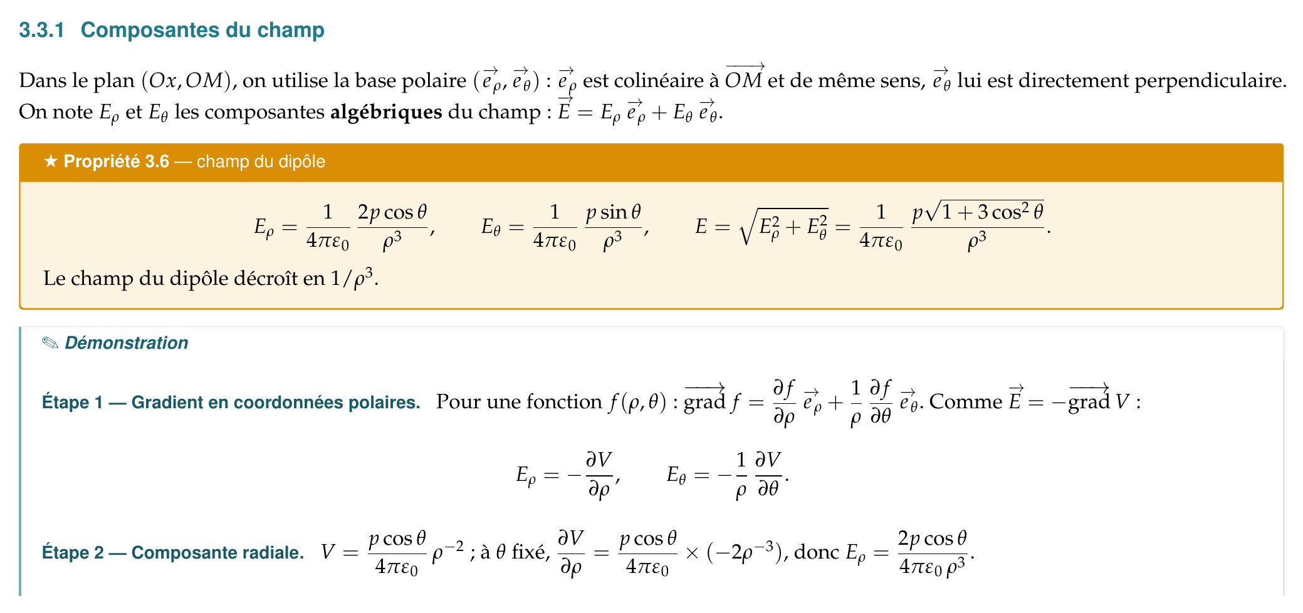
3.3
Champ créé à grande distance par un dipôle

Slide 14
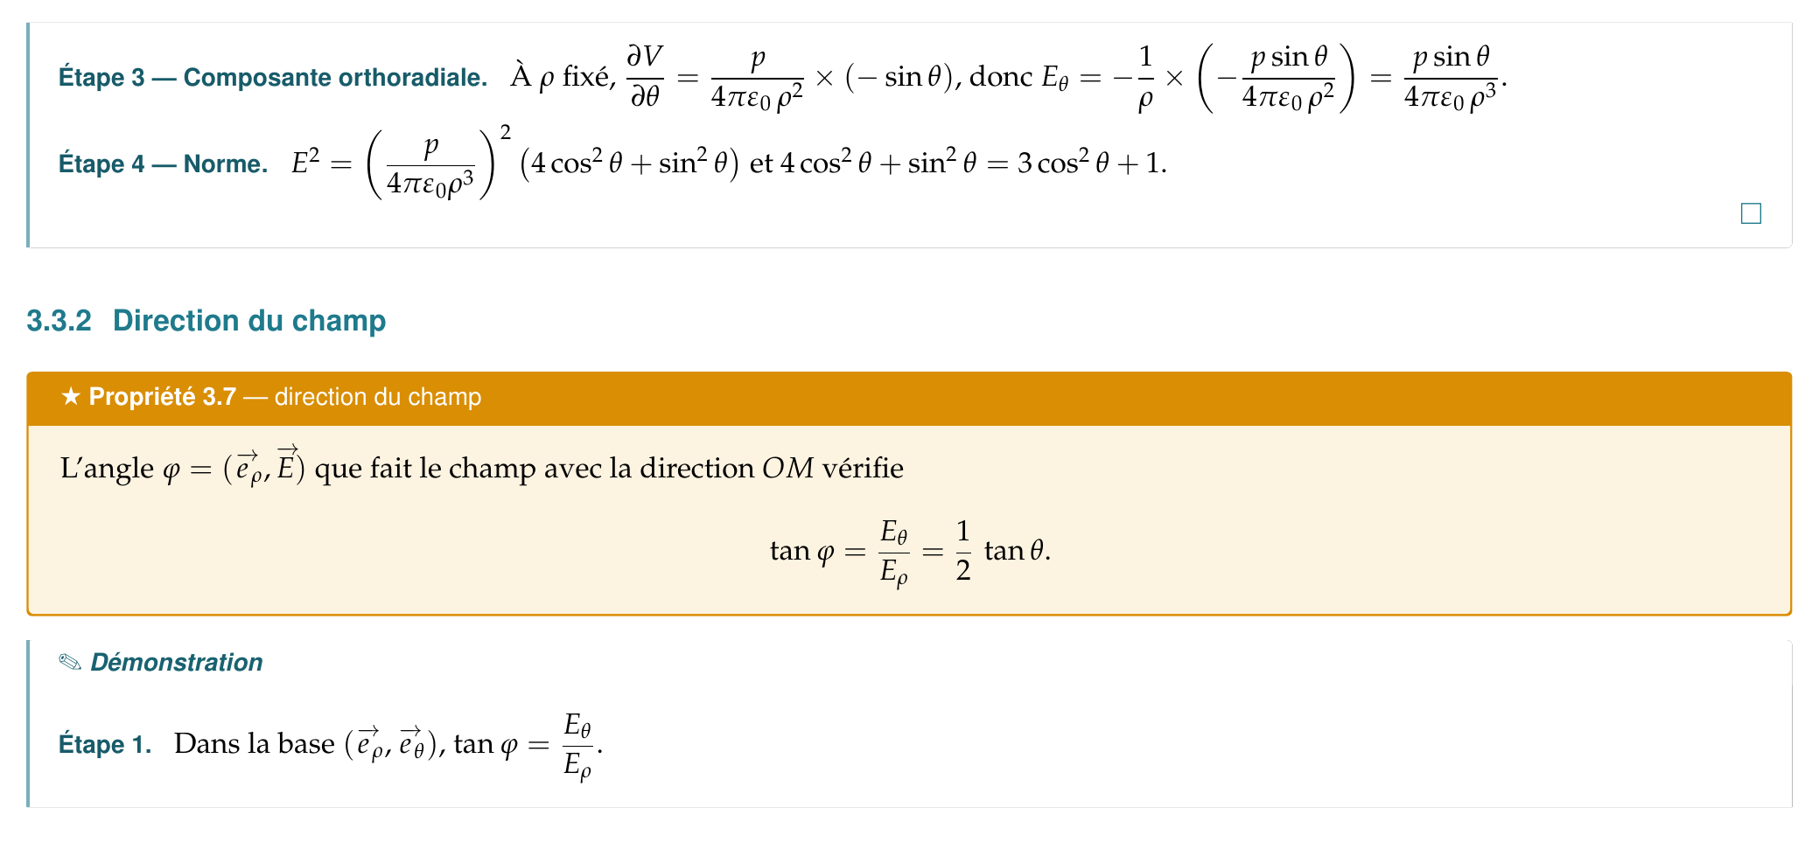
3.3
Champ créé à grande distance par un dipôle (suite)

Slide 15
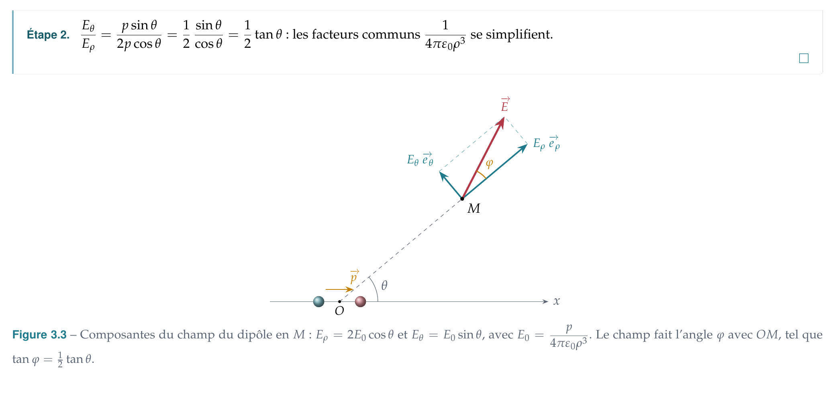
3.3
Champ créé à grande distance par un dipôle (suite)

Slide 16
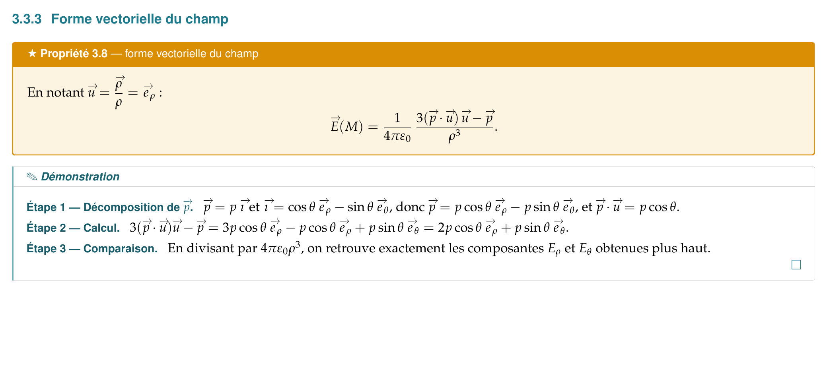
3.3
Champ créé à grande distance par un dipôle (suite)

Slide 17
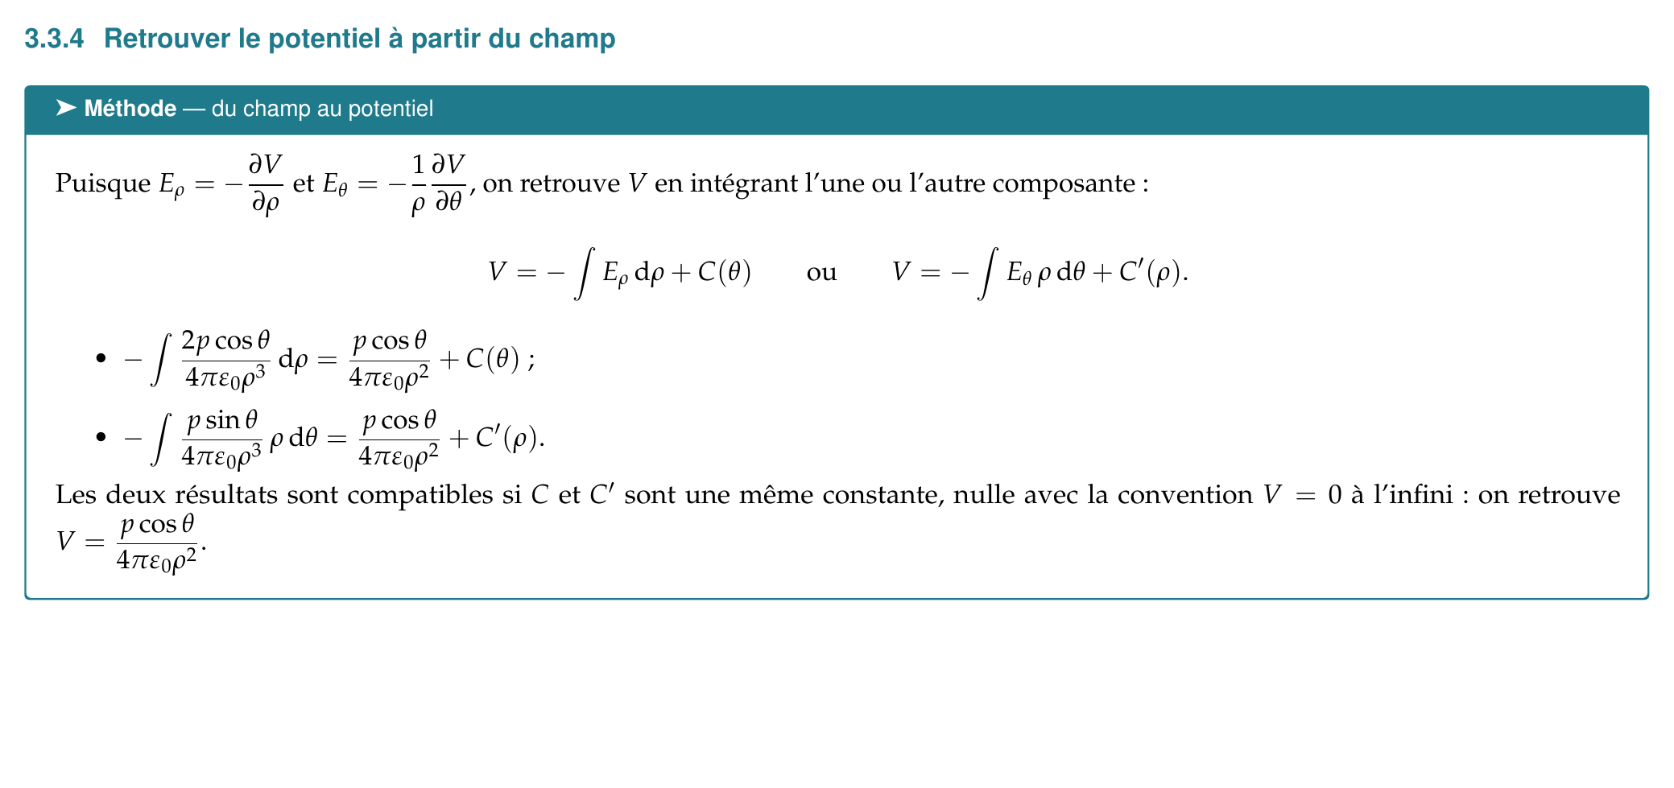
3.3
Champ créé à grande distance par un dipôle (suite)

Slide 18
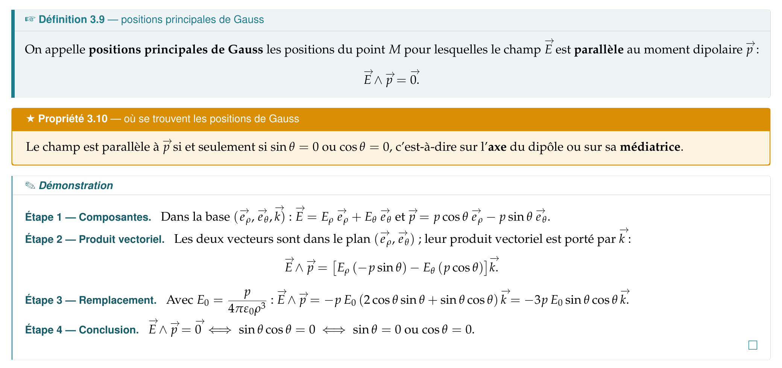
3.4
Positions principales de Gauss

Slide 19
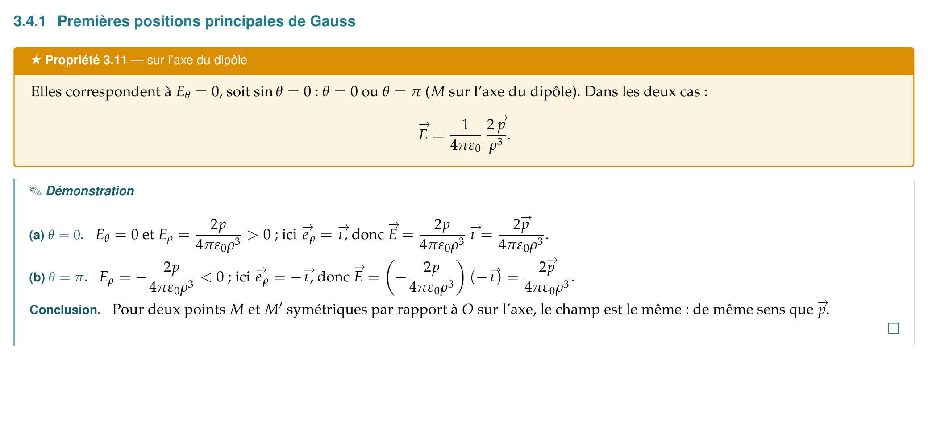
3.4
Positions principales de Gauss (suite)

Slide 20
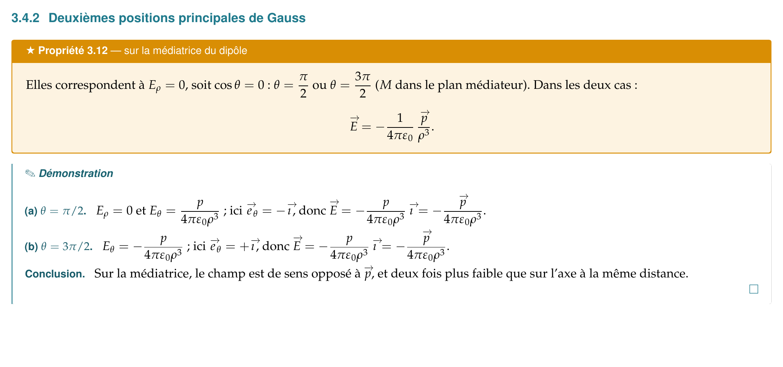
3.4
Positions principales de Gauss (suite)

Slide 21
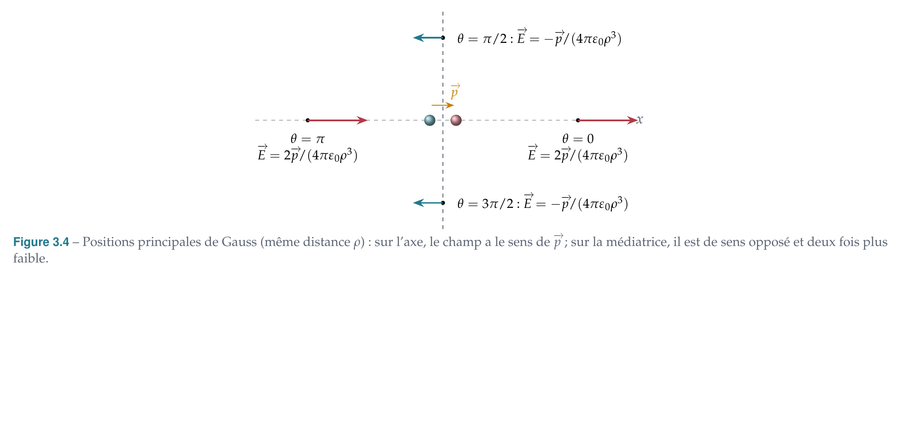
3.4
Positions principales de Gauss (suite)

Slide 22
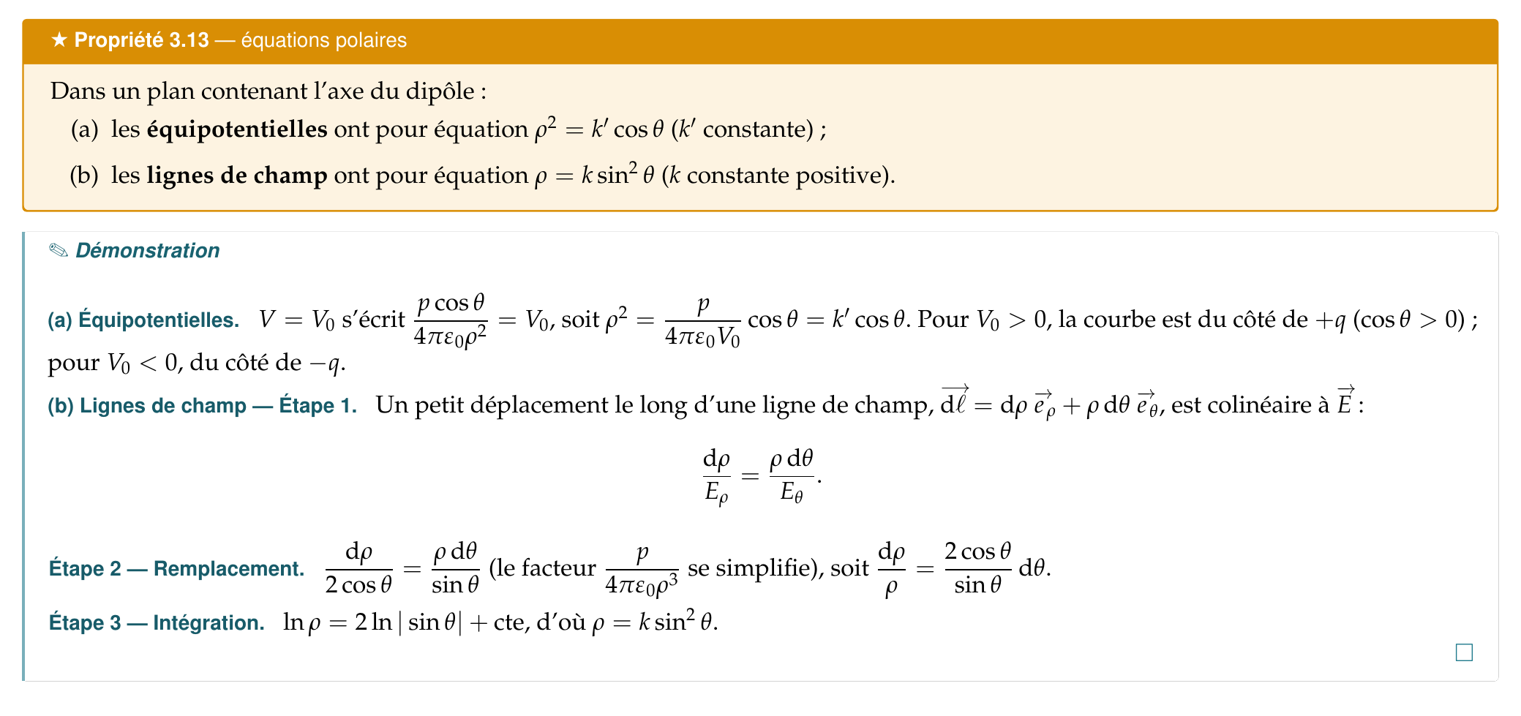
3.5
Lignes de champ et surfaces équipotentielles

Slide 23
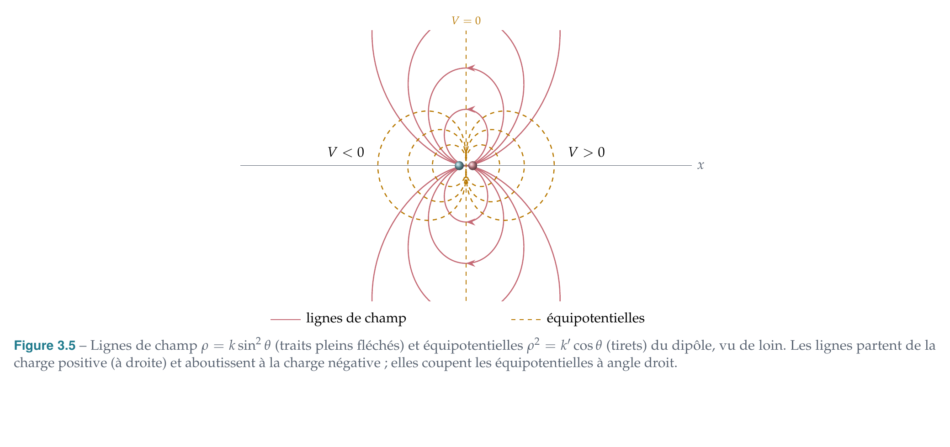
3.5
Lignes de champ et surfaces équipotentielles (suite)

Slide 24
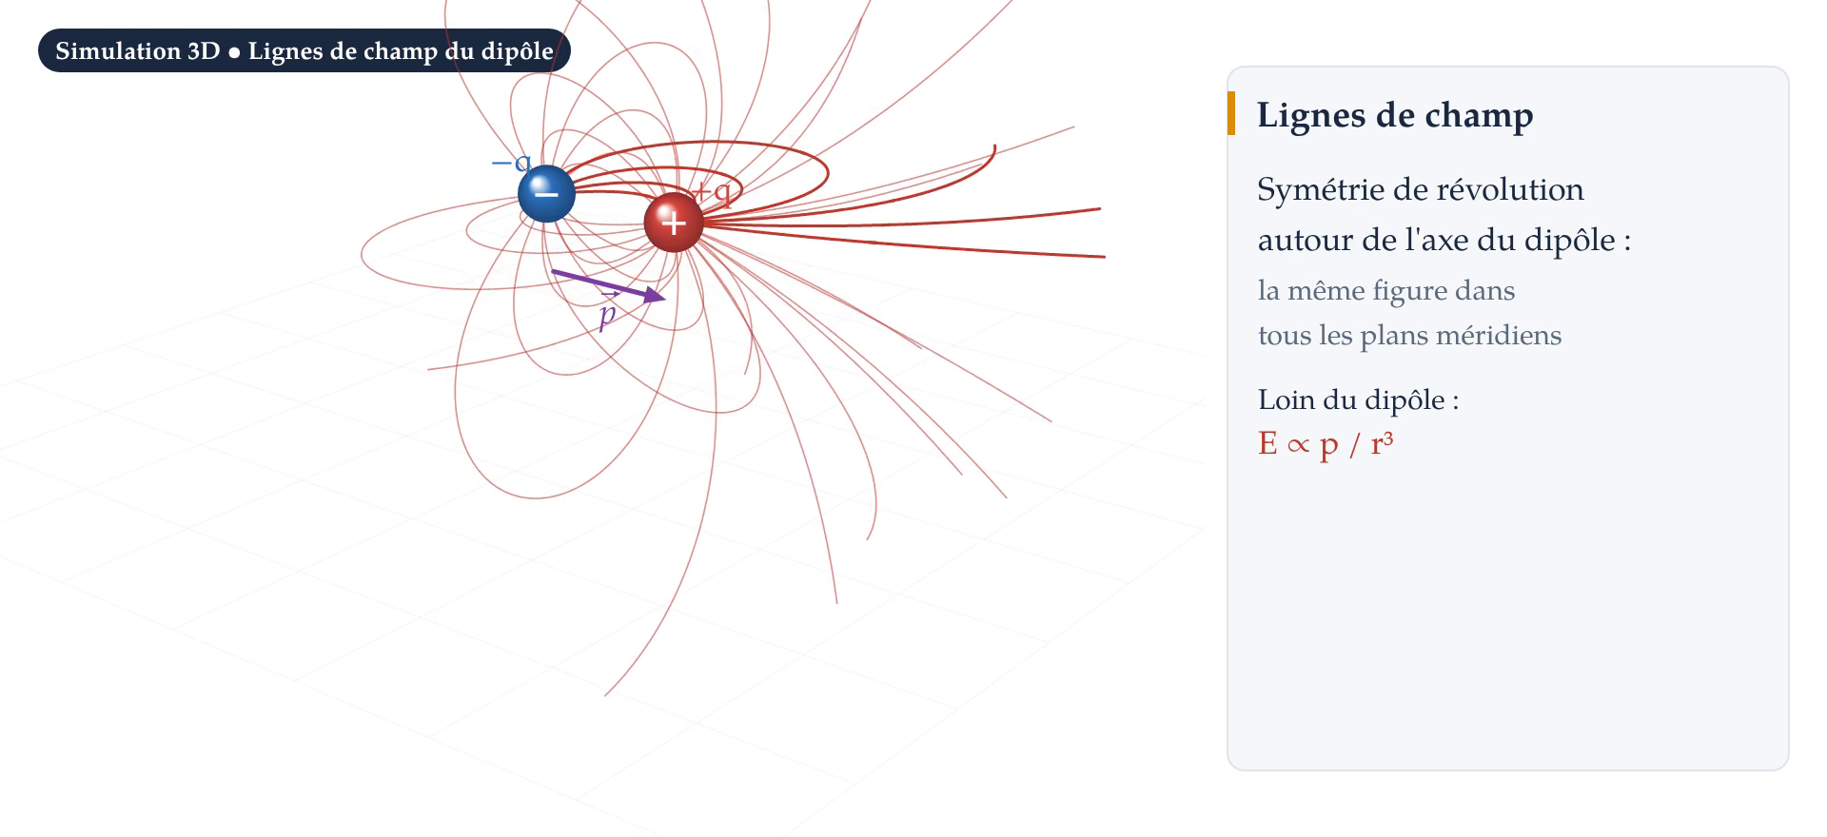
3.5
Lignes de champ du dipôle — simulation 3D

Slide 25
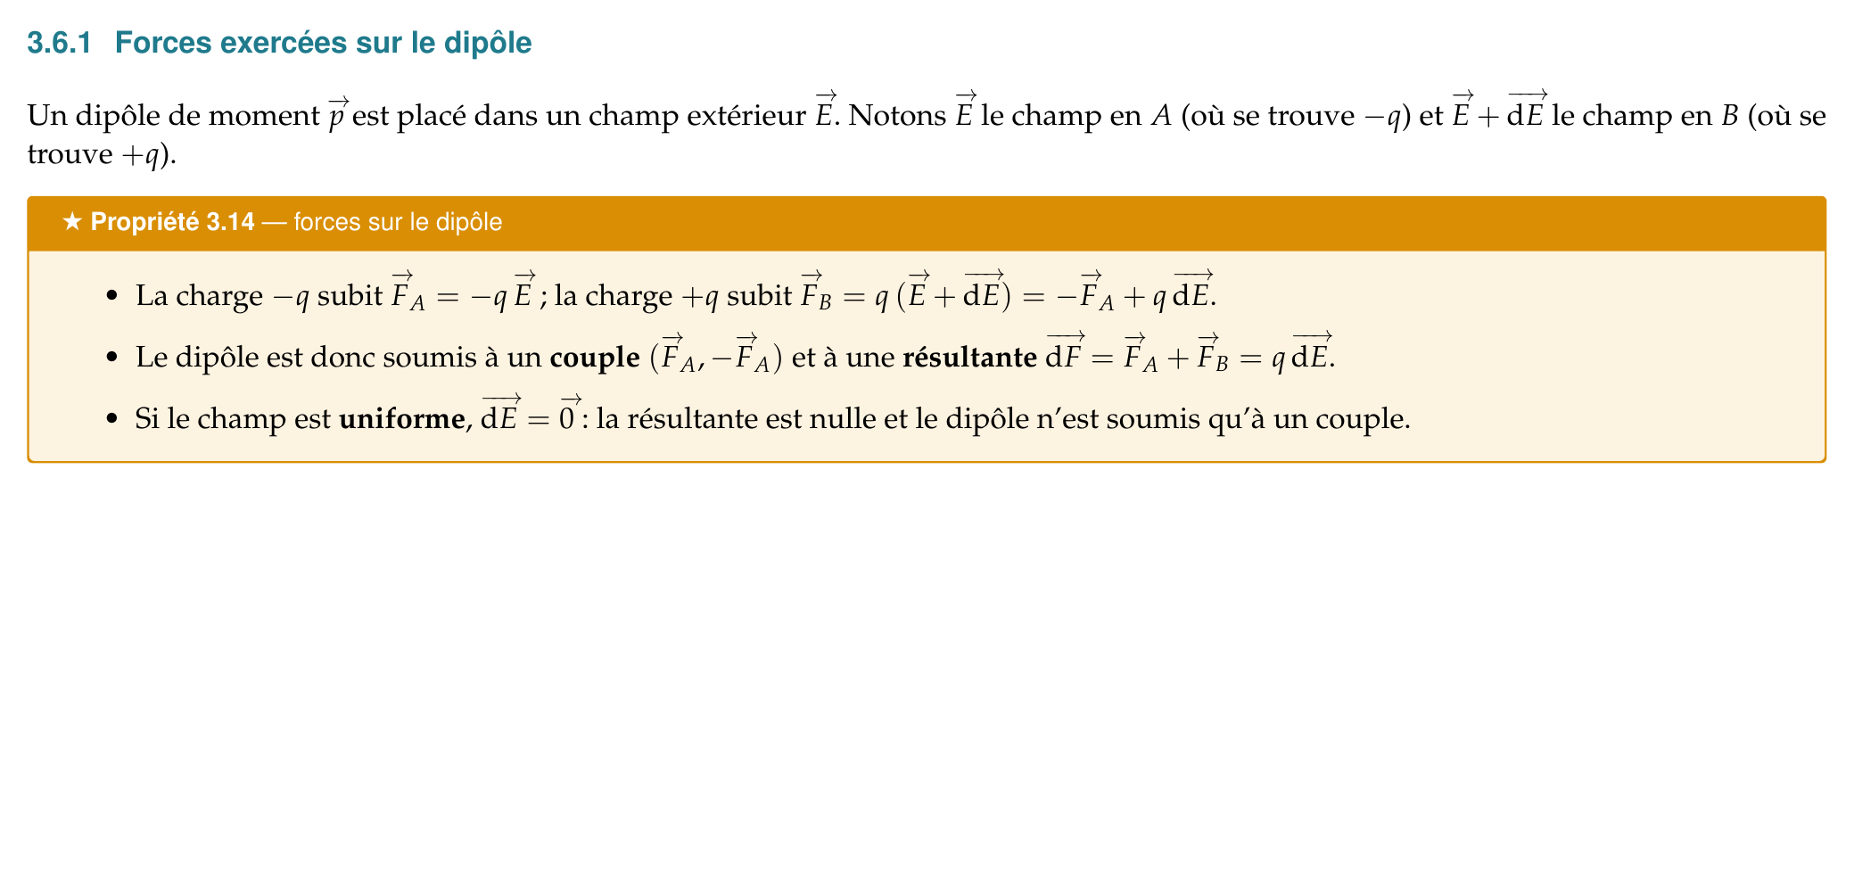
3.6
Action d'un champ électrostatique extérieur sur un dipôle

Slide 26
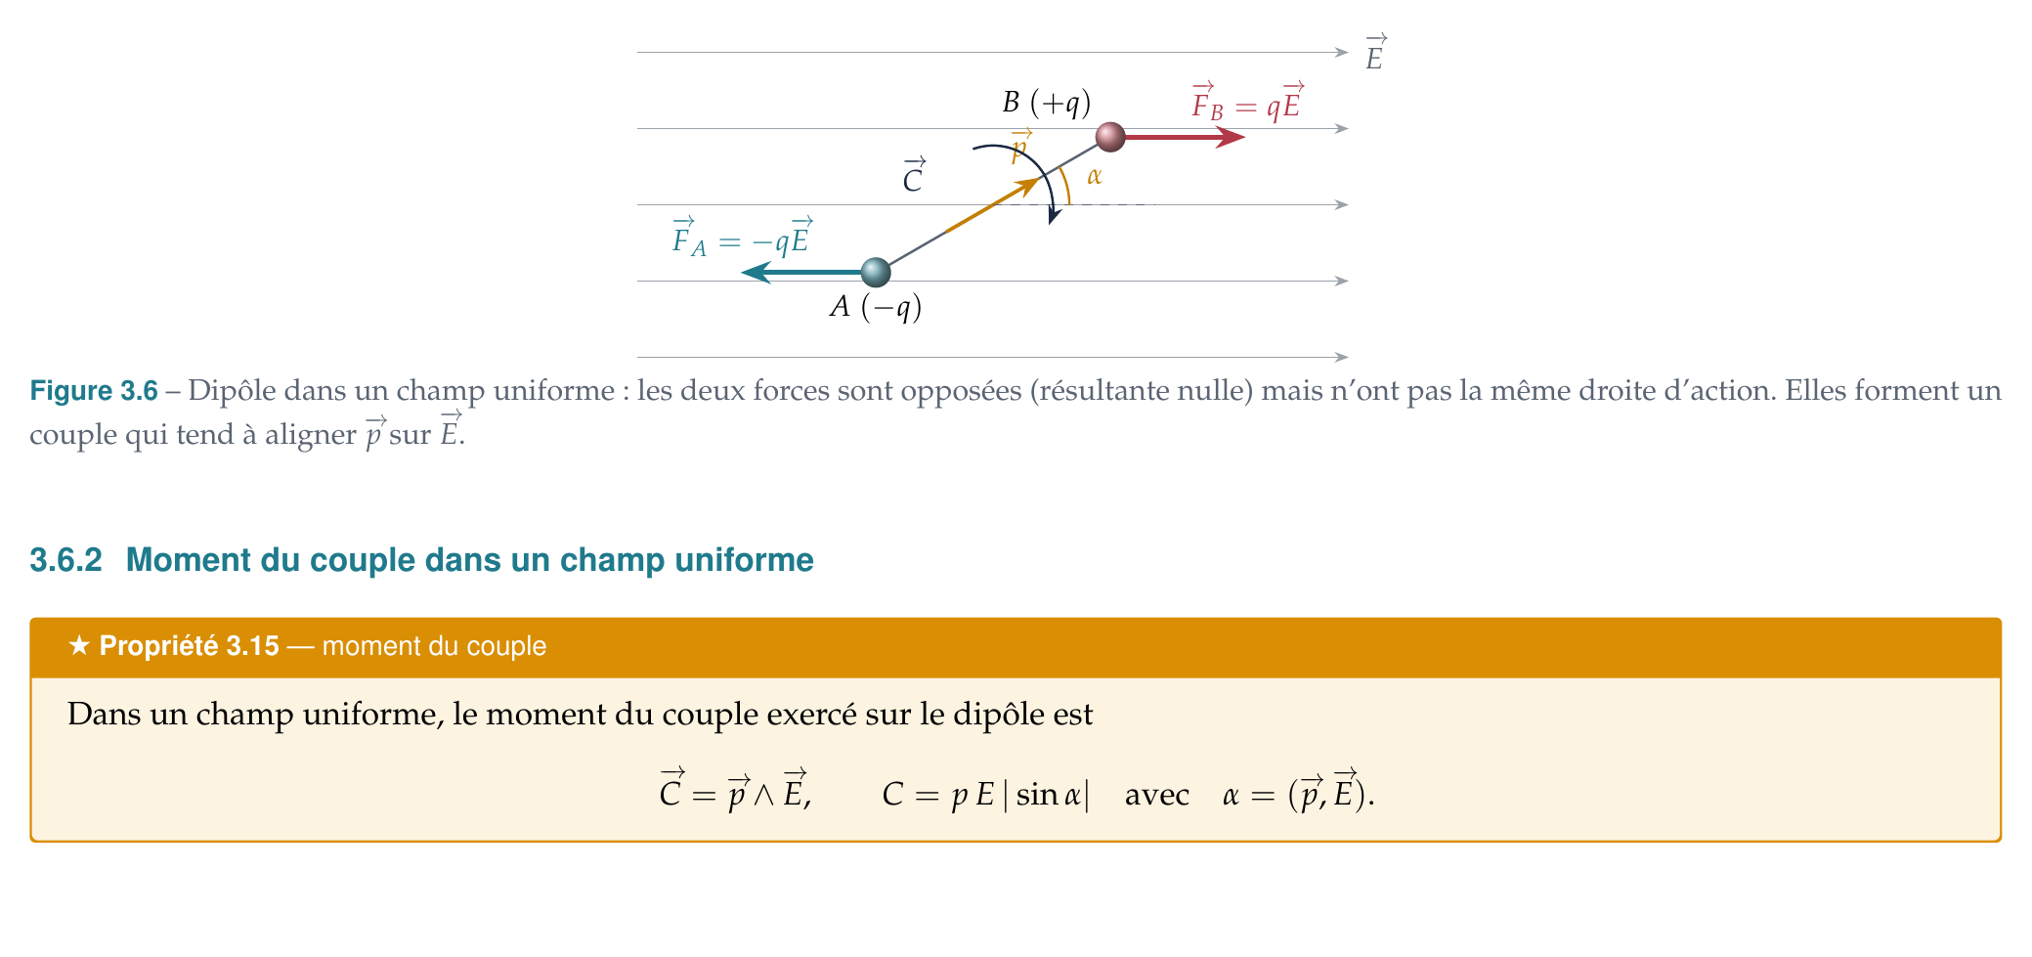
3.6
Action d'un champ électrostatique extérieur sur un dipôle (suite)

Slide 27
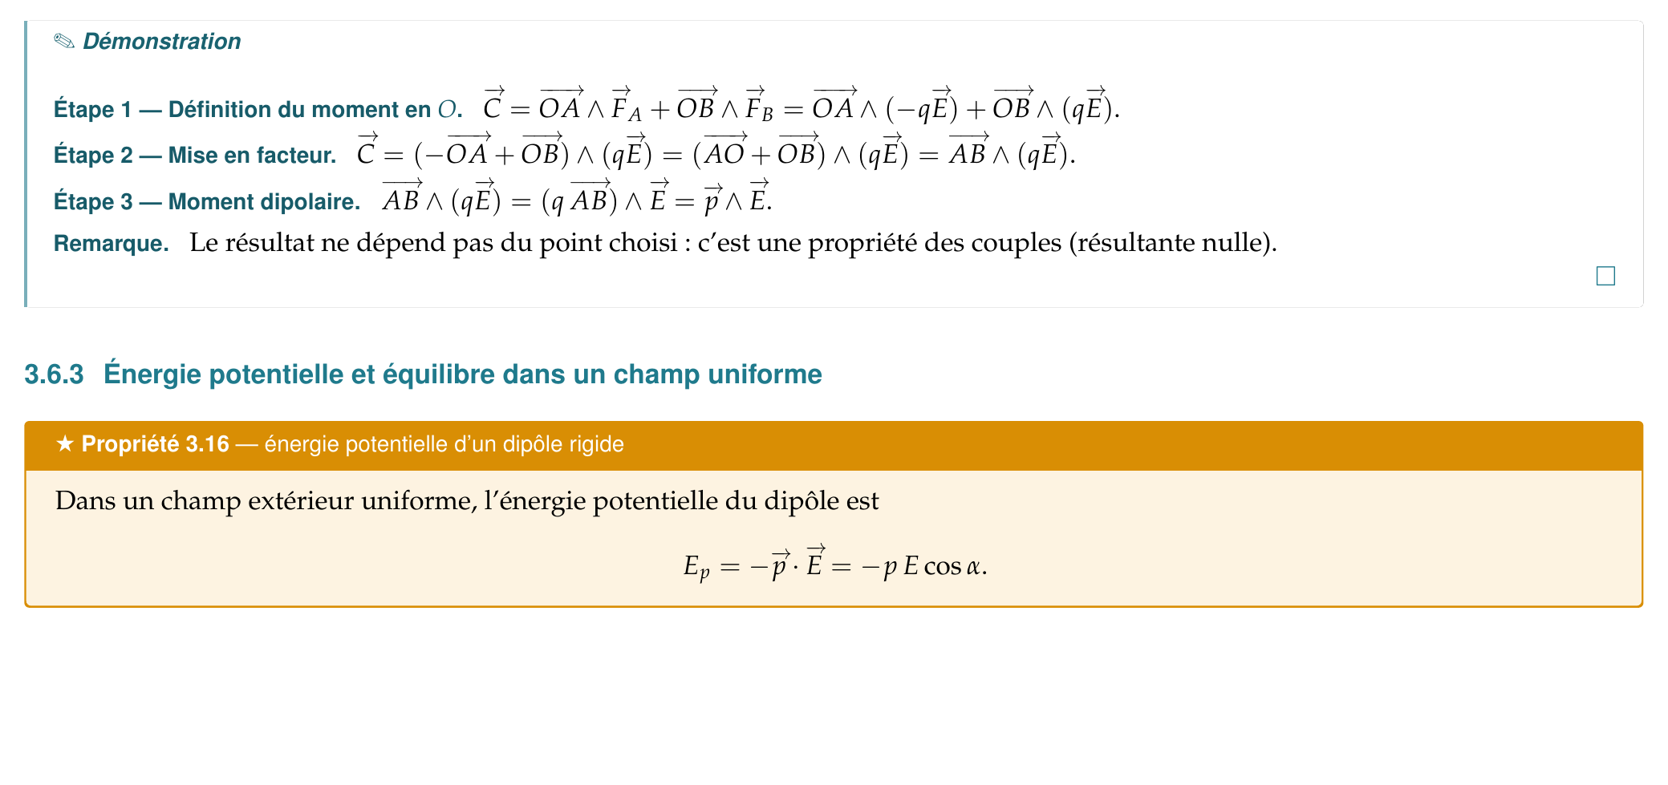
3.6
Action d'un champ électrostatique extérieur sur un dipôle (suite)

Slide 28
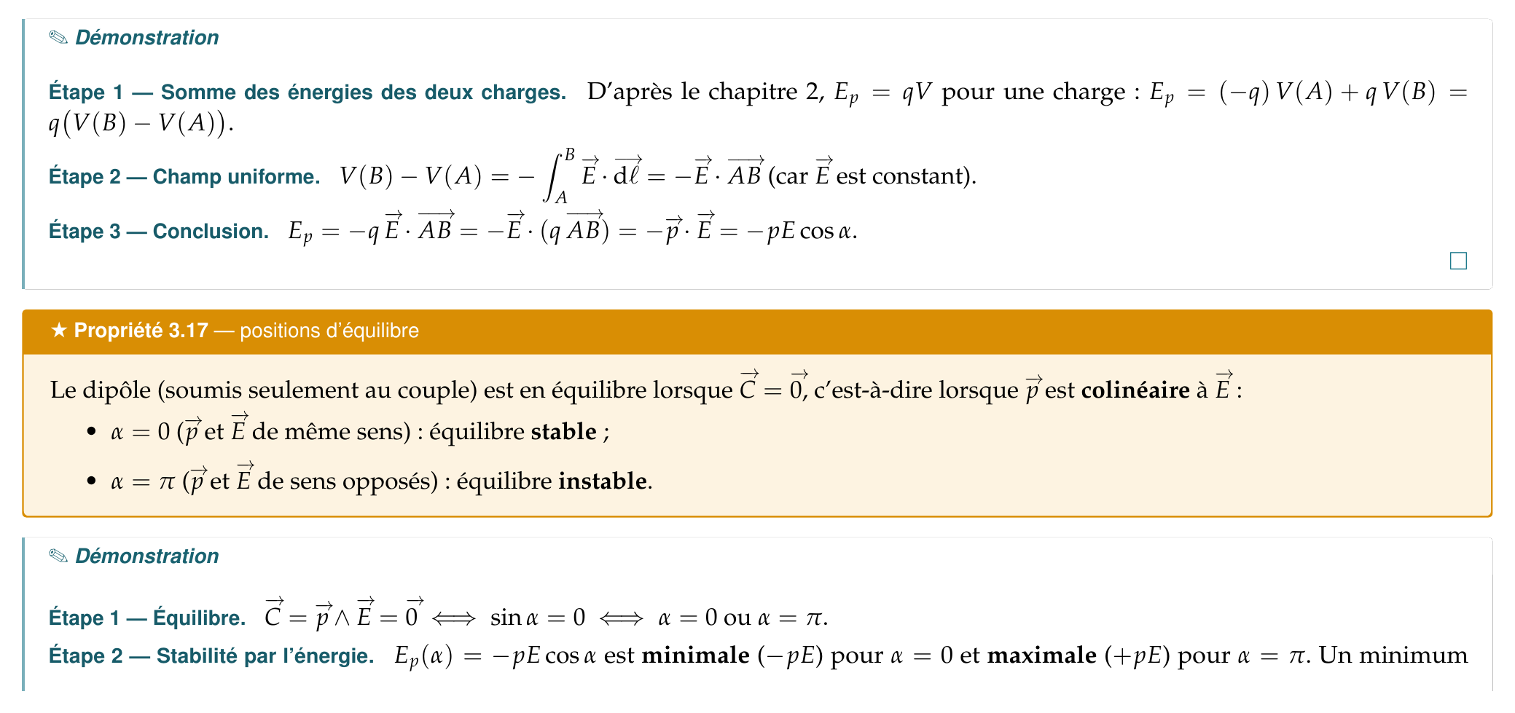
3.6
Action d'un champ électrostatique extérieur sur un dipôle (suite)

Slide 29
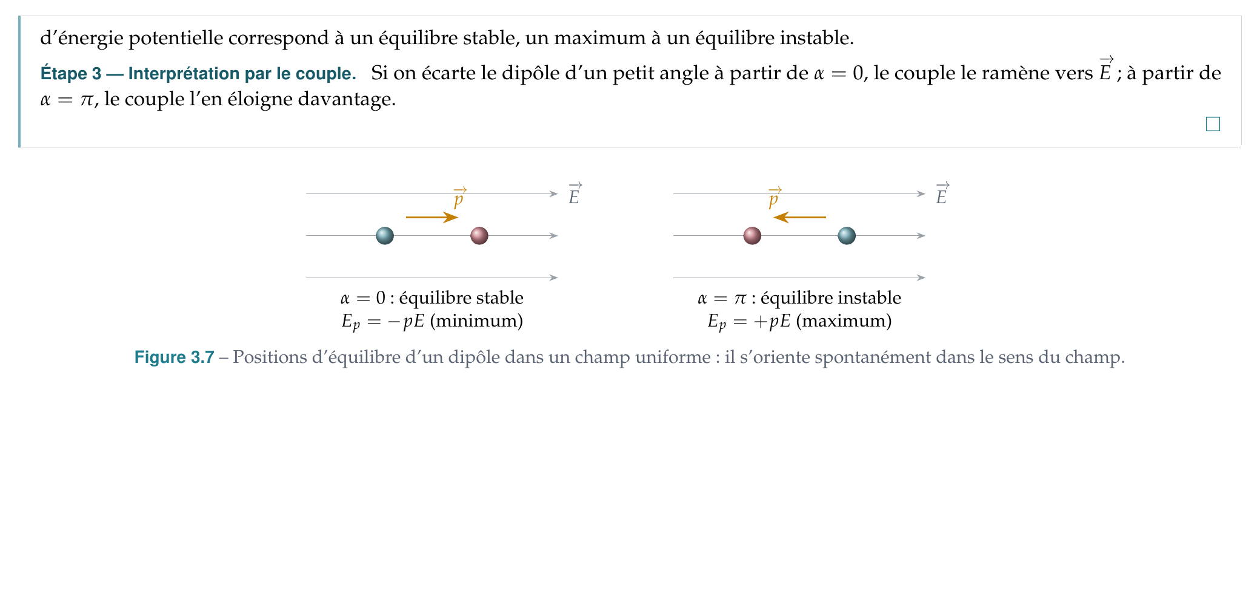
3.6
Action d'un champ électrostatique extérieur sur un dipôle (suite)

Slide 30
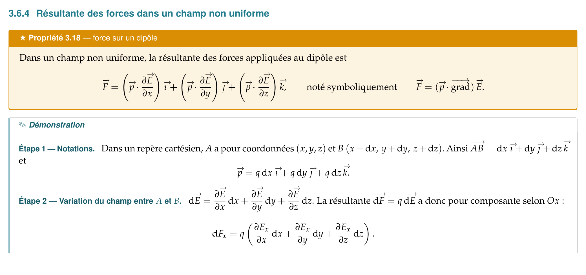
3.6
Action d'un champ électrostatique extérieur sur un dipôle (suite)

Slide 31
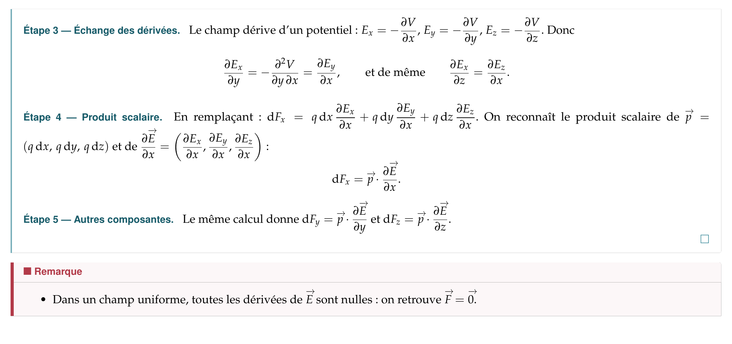
3.6
Action d'un champ électrostatique extérieur sur un dipôle (suite)

Slide 32
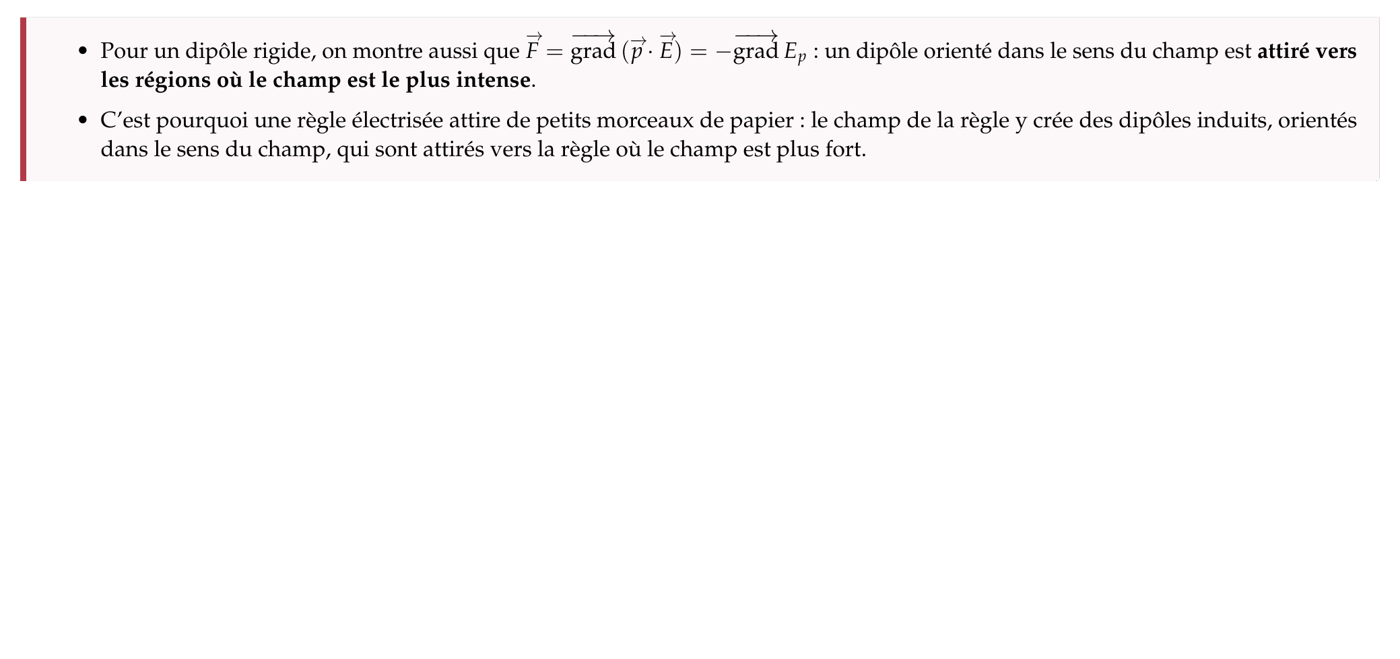
3.6
Action d'un champ électrostatique extérieur sur un dipôle (suite)

Slide 33
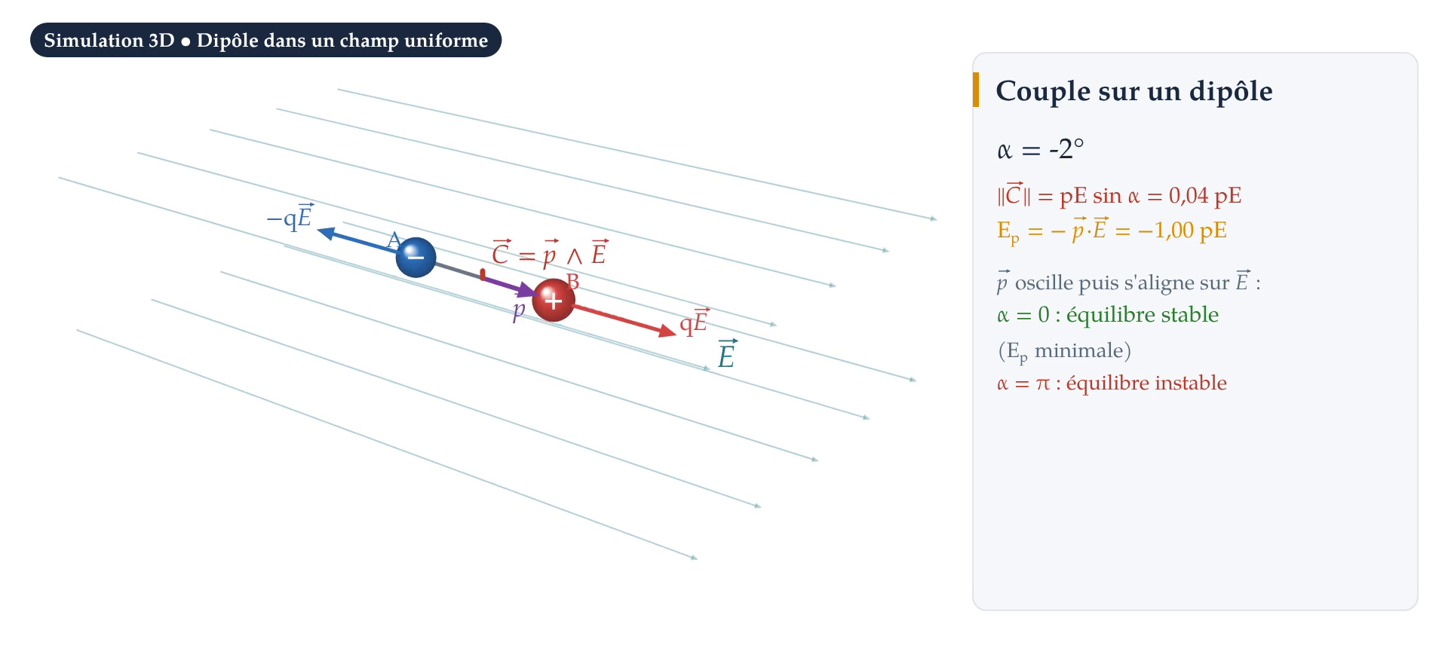
3.6
Dipôle dans un champ uniforme — simulation 3D

Slide 34
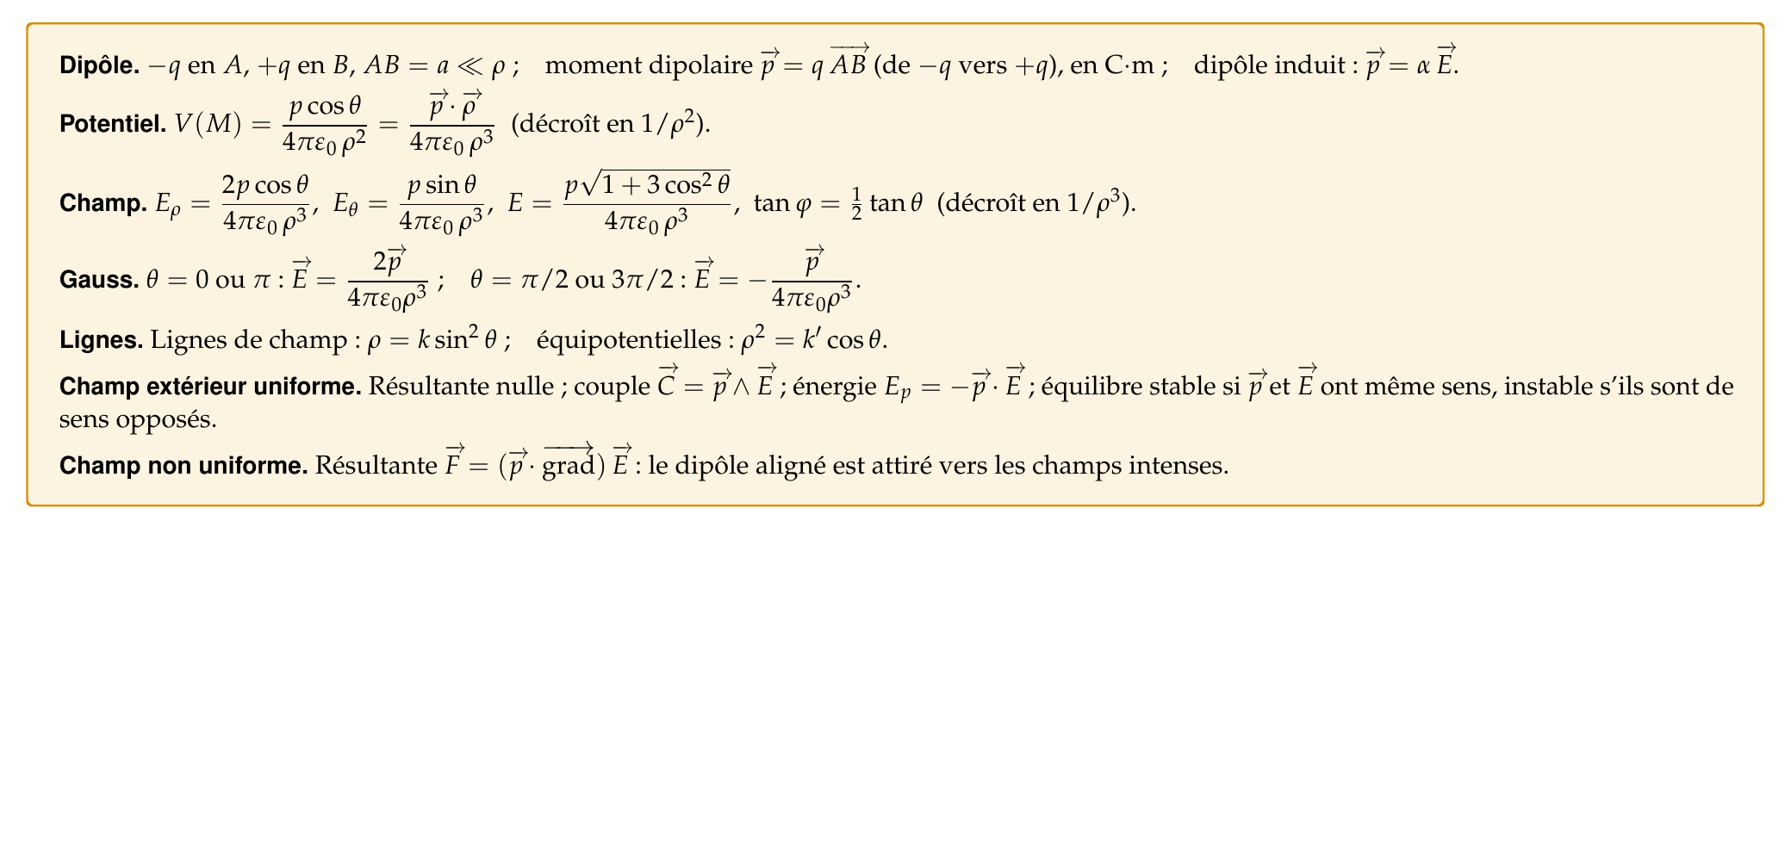
3.7
L'essentiel du chapitre

Slide 35
Fin du chapitre 3
Le dipôle électrostatique
Dr Papa Touty TRAORÉ — Université Souleymane Niang de Matam

